Slide 1
О работе Базовой площадки по организации наставничества по направлению «педагог – молодой специалист» на базе ГПОУ ЯО Рыбинский лесотехнический колледж
Зам. директора по УР
Кируца Елена Ивановна

Slide 2
Организация наставничества по направлению «Педагог – молодой специалист»
Национальный проект в сфере образования
Указ Президента Российской Федерации №204
от 07.05.2018 года
«О национальных целях и стратегический задачах развития Российской Федерации
на период до 2024 года»
Наставничество – форма участия опытных профессионалов в подготовке и воспитании молодежи по соответствующей профессии.
Суть наставничества – передача богатого личного опыта профессиональной деятельности молодому человеку, в ускорении его адаптации к профессиональной деятельности, оказание помощи и поддержки.

Slide 3
Условия для формирования эффективной системы профессиональной ориентации
Улучшение показателей ОО в образовательной, социокультурной, спортивной жизни студентов
Создание эколого-развивающей среды
Развитие траектории профессионального роста специалиста среднего звена через участие в научно-исследовательской и проектной деятельности
Участие в конкурсах профессионального мастерства
Введение демонстрационного экзамена

Slide 4
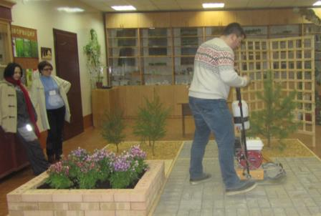
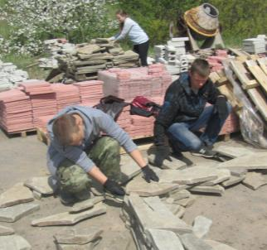
Директор ООО «Монолит» Рощин С.В. - эксперт на конкурсной площадке
Мастер-класс с виброплитой
Тренировки на базе «Монолит»

Slide 5
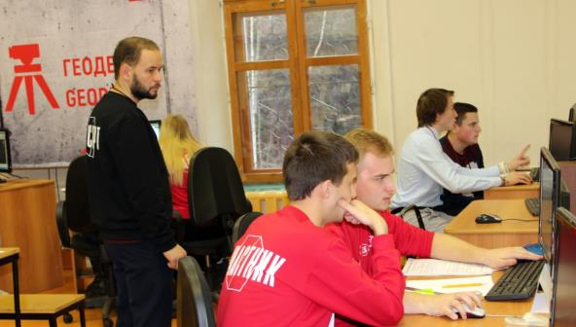
МУП «Землеустроитель», Карамзин Р.О.
Эксперт на конкурсной площадке по компетенции «Геодезия»
Проведение обучающего занятия по работе с геодезическими приборами

Slide 6
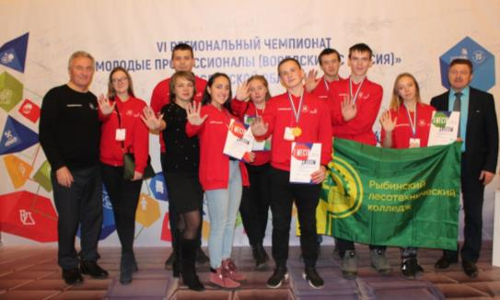
Компетенция «Ландшафтный дизайн» Финал IV Национального чемпионата «Молодые профессионалы» (WorldSkills Russia), 2016 г. - 1 место Финал VI Национального чемпионата «Молодые профессионалы» (Worldskills Russia), 2018 - 2 место Первый в России аккредитованный СЦК по компетенции Ландшафтный дизайн - 2017 год Региональные чемпионаты - победители и призеры ежегодно Компетенция «Геодезия» Региональные чемпионаты - победители и призеры ежегодно
Достижения в Ворлдскиллс:

Slide 7
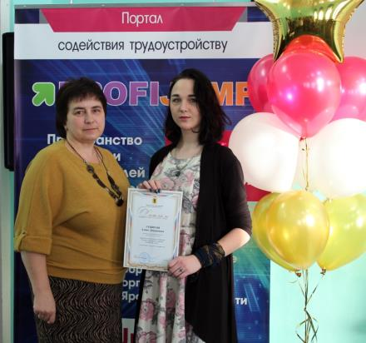
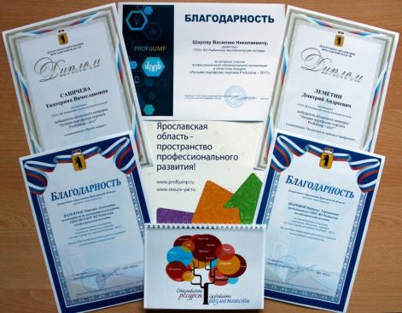
Кураторы ProfiJump

Slide 8
Наставничество
Мониторинг трудоустройства молодых специалистов
Взаимодействие с учебными заведениями высшего образования Ярославской и смежных областей

Slide 9
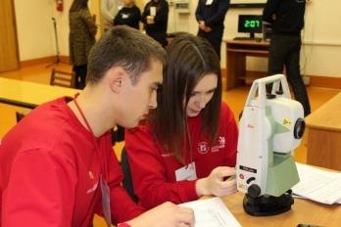
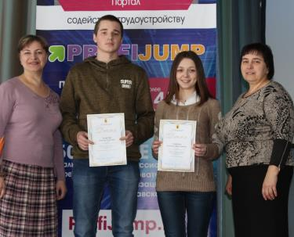
Савичева Екатерина: 2018 г. - победитель V регионального чемпионата «Молодые професионалы» (Геодезия) 2019 г. – победитель в конкурсе на лучшее портфолио ProfiJump 2019 г. – эксперт VI регионального чемпионата «Молодые профессионалы» (Геодезия)

Slide 10
Цель создания базовой площадки:
Внедрение Методологии (целевой модели) наставничества обучающихся для организаций, осуществляющих образовательную деятельность по общеобразовательным, дополнительным общеобразовательным и программам СПО, в том числе с применением лучших практик обмена опытом между обучающимися по направлению «педагог - молодой специалист» в ПОО Ярославской области.
Задачи базовой площадки:
Разработка алгоритма внедрения Методологии по направлению «педагог - молодой специалист» в ПОО Ярославской области.
Формирование конкретных практик внедрения наставничества по направлению «педагог - молодой специалист» в ГПОУ ЯО Рыбинском лесотехническом колледже – базовой площадке ГАУ ДПО ЯО ИРО.
Развитие нормативной, программной и методической документации по внедрению наставничества по направлению «педагог - молодой специалист» в ГПОУ ЯО Рыбинский лесотехнический колледж – базовой площадке ГАУ ДПО ЯО ИРО.
Тиражирование практики внедрения наставничества по направлению «педагог - молодой специалист» в ПОО Ярославской области.
Основные направления деятельности:
1. Организационная деятельность.
2. Методическая деятельность.
3. Информационно-консультативная, экспертно-аналитическая деятельность.
4. Мониторинговая деятельность
Результат работы базовой площадки: достижение стратегических результатов внедрения методологии наставничества в системе СПО по направлению «педагог - молодой специалист».

Slide 11
Кого сегодня выбирает работодатель?

Slide 12
Трудоустройство выпускников – показатель эффективности работы ОО

Slide 13
«Наставник – это секретное оружие самых успешных людей.» Ник. Латанский
Благодарю за внимание!

